Slide 1
Институт электроэнергетики и электроники (ИЭЭ)
Кафедра
«Электрооборудование и электрохозяйство предприятий, организаций и учреждений»
(ЭХП)
Направление подготовки
«Электроэнергетика и электротехника»

Slide 2

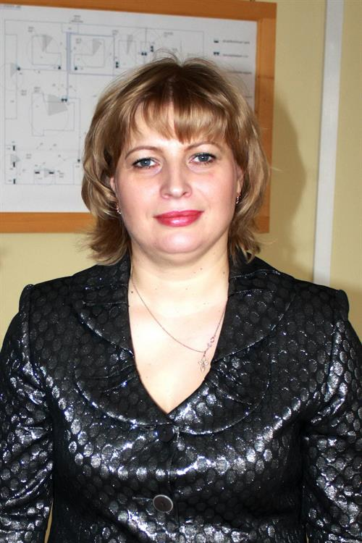
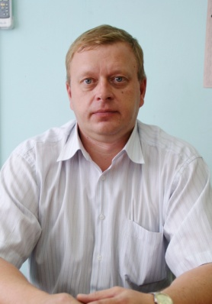
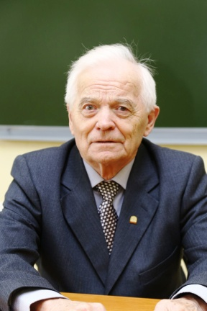
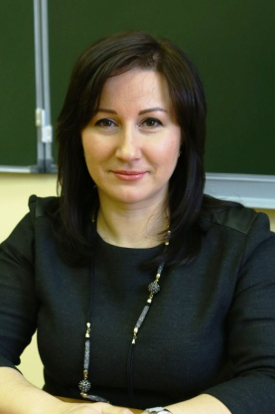
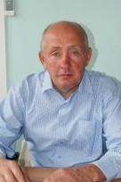
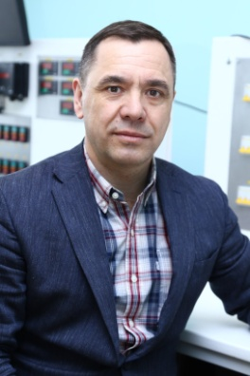
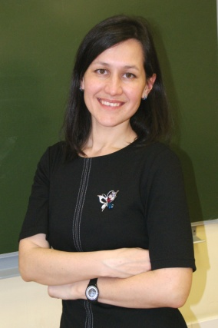
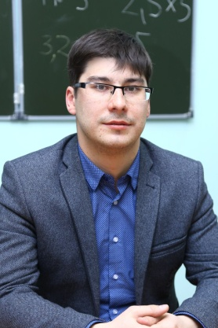
Электрооборудование и электрохозяйство предприятий, организаций и учреждений
Кафедра образована в 2005 году выделением из кафедры «Электроснабжение промышленных предприятий» специальности «Электрооборудование и электрохозяйство предприятий, организаций и учреждений».
С 2007 года кафедрой заведует кандидат технических наук, доцент Наталья Владимировна Роженцова, окончившая наш вуз по специальности «Электроснабжение промышленных предприятий» в 1991 году.
Зав. каф. ЭХП – к.т.н., доц. Роженцова Н.В.
Основной состав ППС кафедры ЭХП
к.т.н., доц. Фетисов Л.В.
д.т.н., проф. Рудаков А.И.
к.т.н., доц. Денисова А.Р..
к.т.н., доц. Сидоров А.Е.
к.т.н., доц. Мулюкин К.Н.
к.т.н., доц. Иванова В.Р.
к.т.н., ст.пр. Ильин О.В.

Slide 3
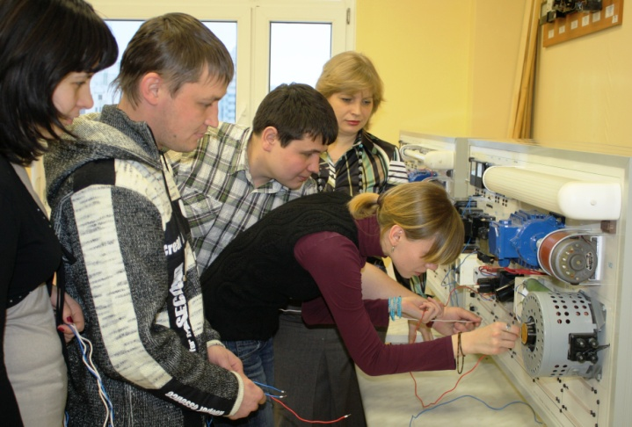
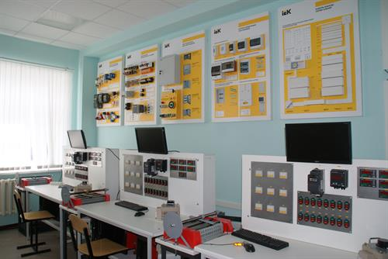
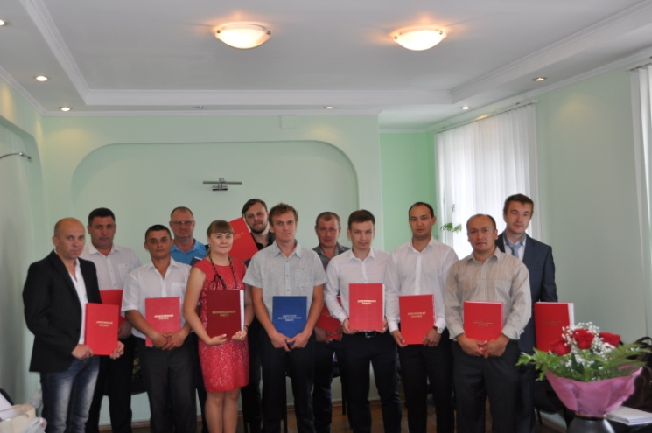
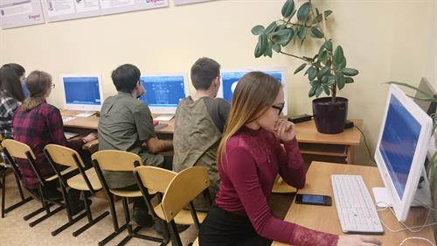
Кафедра ЭХП готовит магистров по ОП «Техническое и информационное обеспечение проектирования и функционирования электротехнического хозяйства потребителей» направления 13.04.02 «Электроэнергетика и электротехника» (срок обучения: очная форма обучения – 2 года, заочная форма обучения – 2,5 года).
Основными преподаваемыми на кафедре дисциплинами магистратуры являются:
«Проектирование автоматизированных систем управления в электроэнергетике»,
«Энергетическое обследование промышленных и коммунальных предприятий»,
«Интеллектуальные и активно-адаптивные сети»,
«Проектирование электроэнергетических сетей и режимов их работы»,
«Надежность и устойчивость электроэнергетических систем»,
«Современные технологии проектирования в электроэнергетике»,
«Методы и организация научных экспериментов»,
«Инновации в энергетике» и др.
По всем базовым дисциплинам на кафедре оборудованы лаборатории
Лаборатории и учебные классы кафедры оснащены действующим оборудованием мировых брендов, которое используется в процессе обучения. На кафедре есть свой дисплейный класс c доступом в Internet, где студенты осваивают такие специализированные программы, как NanoCFD, AutoCAD, Компас, MATLab, DIALux и др.

Slide 4
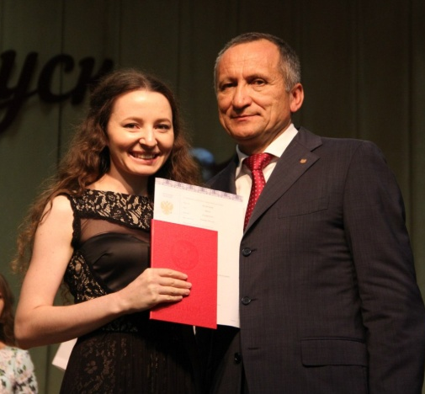
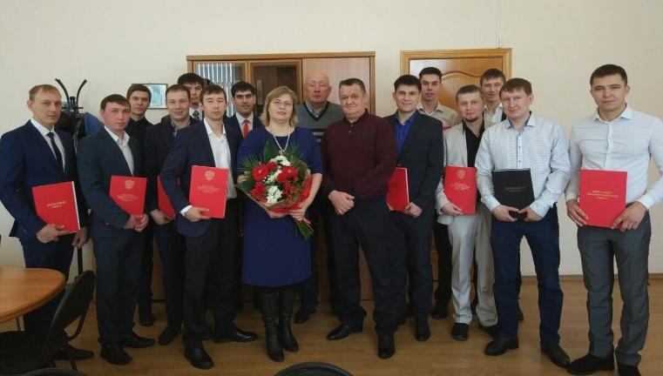
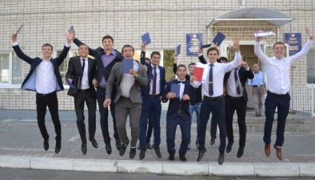
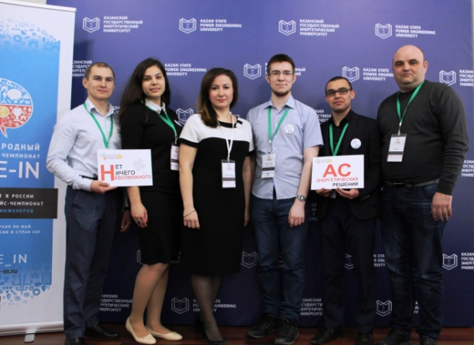
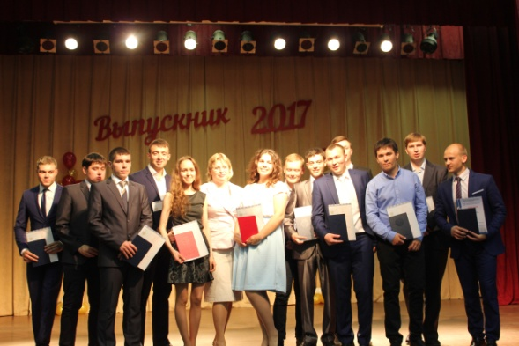
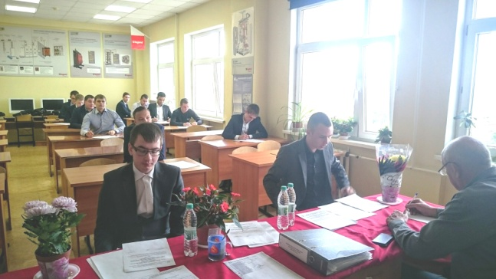
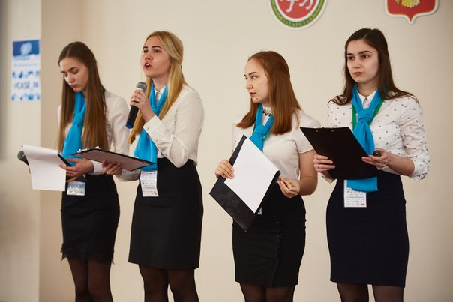
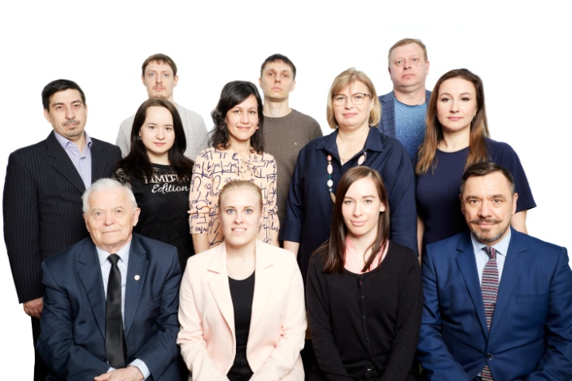
ВЫПУСКНИКИ КАФЕДРЫ ЭХП ПОЛУЧАЮТ НЕОБХОДИМЫЕ ЗНАНИЯ по:
Электроснабжению (проектированию систем электроснабжения на напряжение от 220 до 0,4 кВ, проектированию систем освещения промышленных и общественных зданий);
Водо- и теплоснабжению предприятий и систем ЖКХ;
Проектированию, эксплуатации и регулированию электропривода;
Расчету токов короткого замыкания на напряжение до и выше 1 кВ;
Выбору электрических аппаратов управления и защиты;
Диагностике электрооборудования;
Электромагнитной совместимости;
Энергосбережению;
Релейной защите и автоматизации;
Монтажу, наладке и эксплуатации электрооборудования.
Научные исследования
Студенты кафедры ведут активную научно-исследовательскую работу, принимают участие в международных и региональных научно-технических конференциях и конкурсах, олимпиадах, занимая призовые места. За особые успехи в учебе и научной деятельности студентам и аспирантам кафедры назначаются стипендии Президента и Правительства РФ, Академии наук РТ, АО «Татэнерго», Ученого совета КГЭУ и другие именные стипендии.
Любой преподаватель заинтересован в том, чтобы процесс обучения происходил с применением самых современных и наукоемких решений, отвечающих сегодняшним требованиям безопасности и надежности

Slide 5
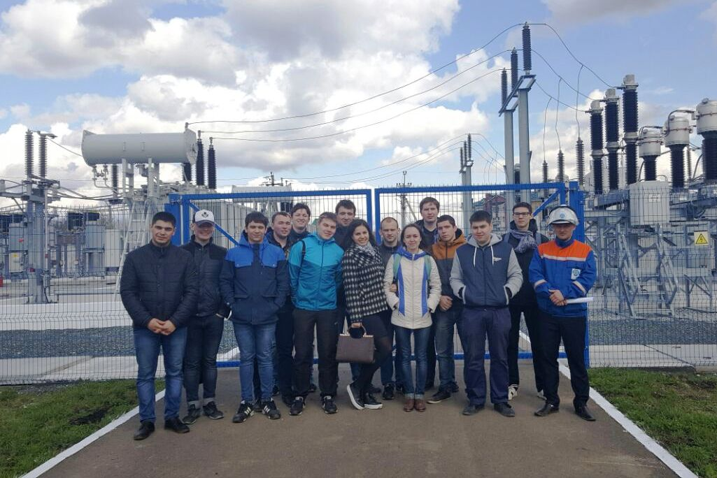
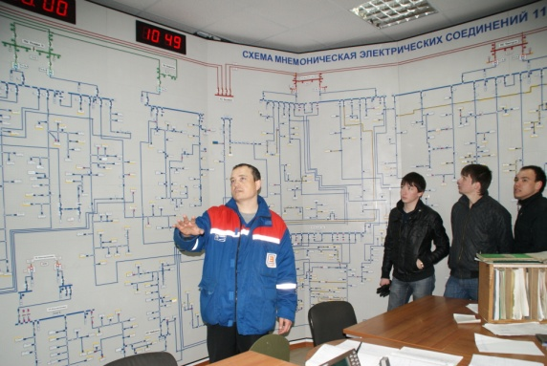
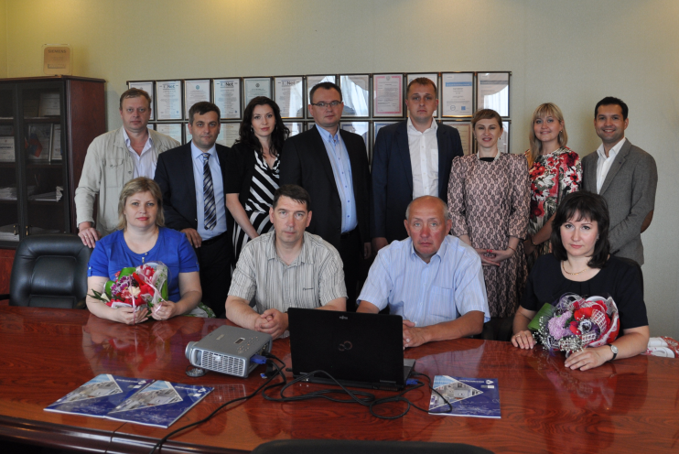
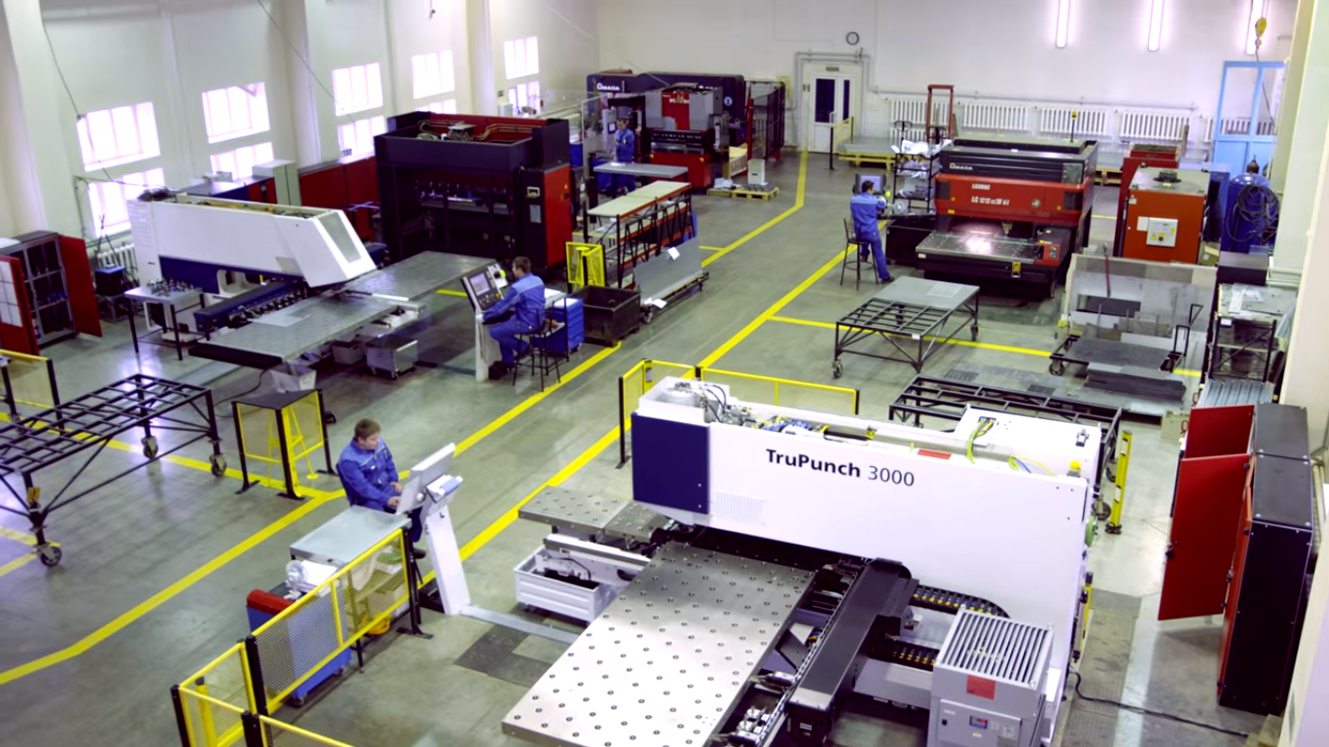
Объектами профессиональной деятельности выпускников кафедры, освоивших программу магистратуры, являются:
электрические машины, трансформаторы, электромеханические комплексы и системы, включая их управление и регулирование; электрические и электронные аппараты, комплексы и системы электромеханических и электронных аппаратов, автоматические устройства и системы управления потоками энергии;
электромагнитные системы и устройства механизмов;
электрическая изоляция электроэнергетических и электротехнических устройств, кабельные изделия и провода, электрические конденсаторы, материалы и системы электрической изоляции кабелей, электрических конденсаторов;
электрический привод и автоматика механизмов и технологических комплексов в различных отраслях хозяйства;
электроэнергетические системы, преобразовательные устройства и электроприводы энергетических, технологических и вспомогательных установок, их системы автоматизации;
электрическое хозяйство промышленных предприятий, все заводское электрооборудование низкого и высокого напряжения, электротехнические установки, сети предприятий, организаций и учреждений;
проекты в электротехнике.
БАЗОВАЯ КАФЕДРА
В 2016 году создана базовая кафедра «Проектирование и эксплуатация электротехнического оборудования» при ООО «СервисМонтажИнтеграция».
Основные сферы сотрудничества:
привлечение специалистов предприятия к работе в ГАК;
совместная актуализация тем ВКР;
направление студентов на предприятие для прохождение производственной и преддипломной практик;
выездные защиты ВКР;
трудоустройство выпускников.
Представитель базовой кафедры от предприятия - Валеев Ринат Агимиуллович - заместитель директора ООО «СервисМонтаж-Интеграция» по работе с корпоративными клиентами, к.т.н, доцент.

